Slide 1
Definições do RL

Slide 2
Definições
Continuação dos termos fundamentais do Aprendizado por Reforço (RL):
  Política (Policy, π);
  Função de Retorno (Return, G)
  Fator de Desconto (Discount Factor, γ);
  Exploração vs. Exploitação (Exploration vs. Exploitation);
  Função de Valor (Value Function, V );
  Função de Valor-Ação (Q-Function, Q).

Slide 3
Política (Policy, π)
Definição: a estratégia do agente, ou seja, a regra de decisão que define qual ação tomar em cada estado.
Exemplos:
  • Cachorro: se o dono levanta a mão → sentar;
  • Carro: se o semáforo está vermelho → parar;
  • Xadrez: se o rei está em perigo → mover peça de proteção;
  • Robô aspirador: se detecta sujeira → andar para frente.

Slide 4

Política (Policy, $π$)
Função do comportamento do agente.
Mapeamento de um estado para uma ação:
  Politica Determinística: $a=π(s)$;
  Politica Estocástica: $π\left(a | s\right)=ℙ\left[A=a | s=s\right].$

Slide 5

Política (Policy, $π$)
https://www.rdworldonline.com/slip-and-slide-into-reinforcement-learning-with-the-frozen-lake-challenge/.

Slide 6
Exploração vs. Exploitação (Exploration vs. Exploitation)
Exploração: testar novas ações para aprender mais sobre o ambiente.
Exploitação: usar o conhecimento já adquirido para escolher a melhor ação conhecida.
Exemplos:
  • Cachorro: testar deitar (exploração) ou sentar de novo (exploração do que já funciona);
  • Carro: tentar rota nova (exploração) ou seguir pela rota conhecida mais rápida (exploração);
  • Xadrez: tentar jogada inesperada (exploração) ou repetir abertura já comprovada (exploração);
  • Robô aspirador: ir para canto novo (exploração) ou continuar limpando local já sujo (exploração).

Slide 7
Função de Retorno (Return, G)
Definição: a soma das recompensas futuras acumuladas pelo agente.
Exemplos:
  • Cachorro: vários petiscos ganhos ao longo do dia;
  • Carro: viagem inteira sem acidentes e com economia de combustível;
  • Xadrez: a soma das vantagens obtidas até o final da partida;
  • Robô aspirador: quantidade total de sujeira limpa em uma sessão.

Slide 8
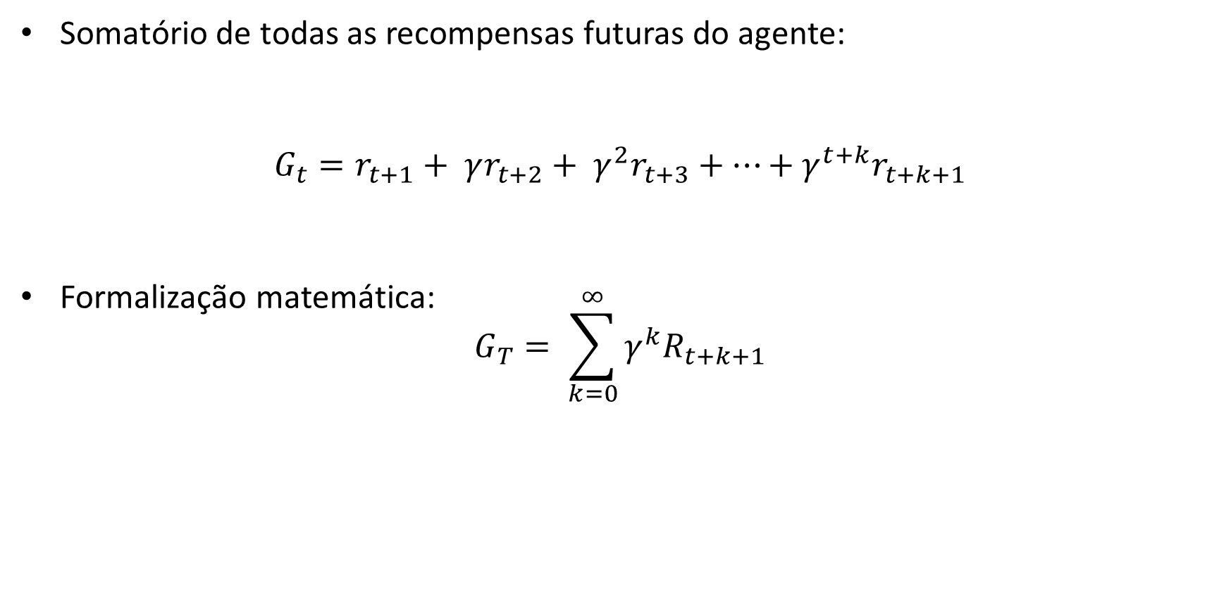
Função de Retorno (Return, G) cont
Somatório de todas as recompensas futuras do agente:
$$G_{t}=r_{t+1}+ γr_{t+2}+ γ^{2}r_{t+3}+…+γ^{t+k}r_{t+k+1}$$
Formalização matemática:
$$G_{T}= \sum_{k=0}^{∞}{γ^{k}R_{t+k+1}}$$

Slide 9
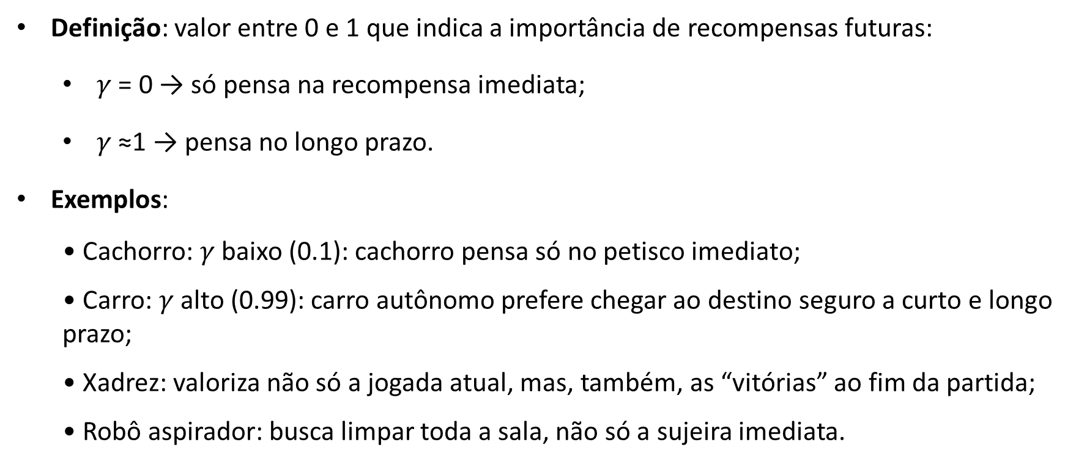
Fator de Desconto (Discount Factor, $γ$)
Definição: valor entre 0 e 1 que indica a importância de recompensas futuras:
  $γ$ = 0 → só pensa na recompensa imediata;
  $γ$ ≈1 → pensa no longo prazo.
Exemplos:
  • Cachorro: $γ$ baixo (0.1): cachorro pensa só no petisco imediato;
  • Carro: $γ$ alto (0.99): carro autônomo prefere chegar ao destino seguro a curto e longo prazo;
  • Xadrez: valoriza não só a jogada atual, mas, também, as “vitórias” ao fim da partida;
  • Robô aspirador: busca limpar toda a sala, não só a sujeira imediata.

Slide 10
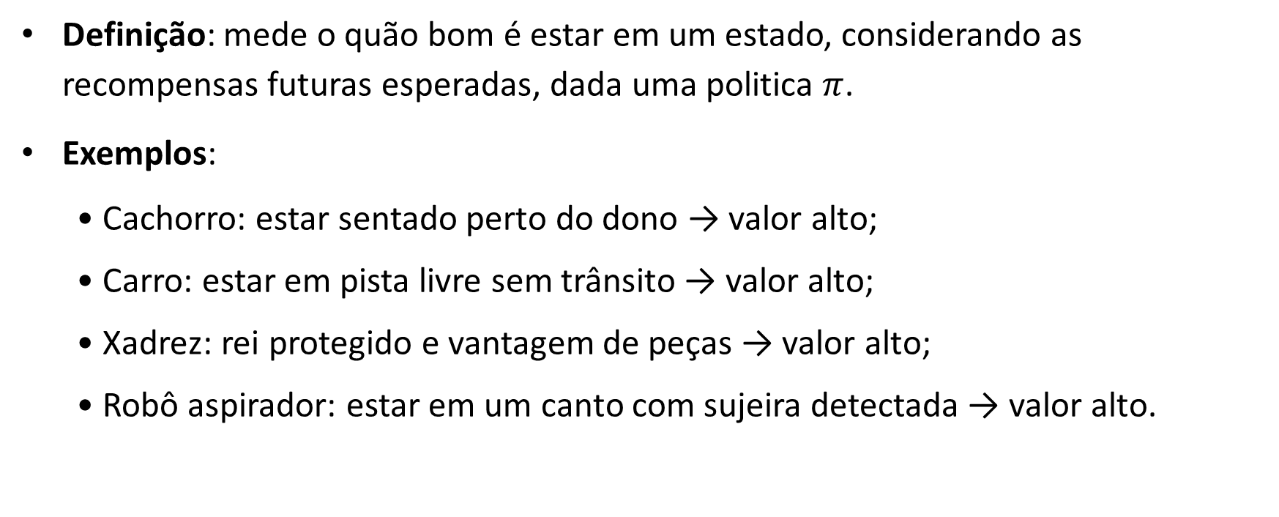
Função de Valor (Value Function, V )
Definição: mede o quão bom é estar em um estado, considerando as recompensas futuras esperadas, dada uma politica $π$.
Exemplos:
  • Cachorro: estar sentado perto do dono → valor alto;
  • Carro: estar em pista livre sem trânsito → valor alto;
  • Xadrez: rei protegido e vantagem de peças → valor alto;
  • Robô aspirador: estar em um canto com sujeira detectada → valor alto.

Slide 11
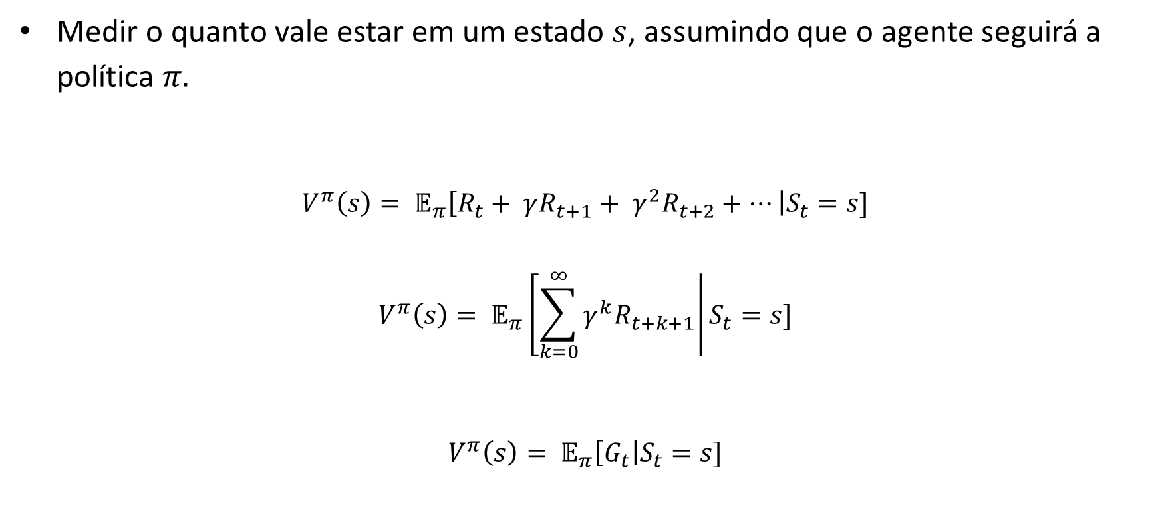
Função de Valor (Value Function, V ) cont
Medir o quanto vale estar em um estado $s$, assumindo que o agente seguirá a política $π.$
$$V^{π}\left(s\right)= 𝔼_{π}\left[R_{t}+ γR_{t+1}+ γ^{2}R_{t+2}+…\right|S_{t}=s]$$
$$V^{π}\left(s\right)= 𝔼_{π}\left[\sum_{k=0}^{∞}{γ^{k}R_{t+k+1}}\right|S_{t}=s]$$
$$V^{π}\left(s\right)= 𝔼_{π}\left[G_{t}\right|S_{t}=s]$$

Slide 12
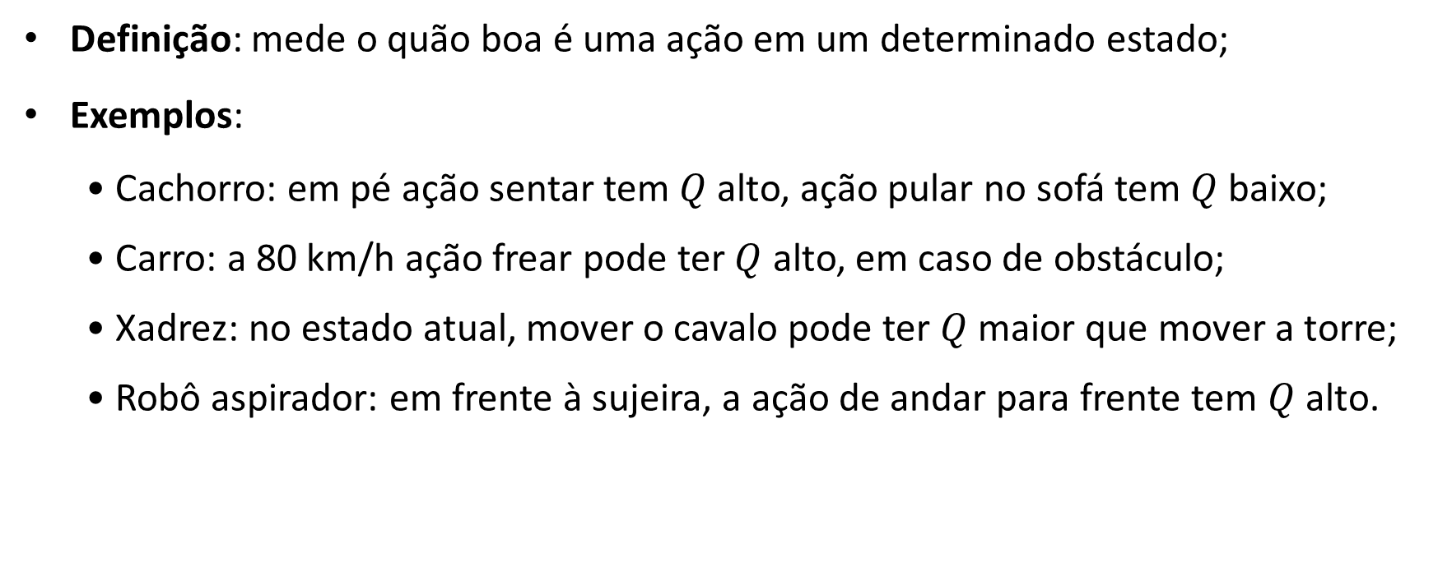
Função de Valor-Ação (Q-Function, $Q$)
Definição: mede o quão boa é uma ação em um determinado estado;
Exemplos:
  • Cachorro: em pé ação sentar tem $Q$ alto, ação pular no sofá tem $Q$ baixo;
  • Carro: a 80 km/h ação frear pode ter $Q$ alto, em caso de obstáculo;
  • Xadrez: no estado atual, mover o cavalo pode ter $Q$ maior que mover a torre;
  • Robô aspirador: em frente à sujeira, a ação de andar para frente tem $Q$ alto.

Slide 13

Função de Valor-Ação (Q-Function, $Q$)
Medir o quanto vale tomar uma ação $a$ em um estado $s$, seguindo, depois, a política $π$.
$$Q^{π}\left(s,a\right)=𝔼_{π}\left[\sum_{k=0}^{∞}{γ^{k}R_{t+k+1}}\right|S_{t}=s,A_{t}=a]$$
$$Q^{π}\left(s,a\right)= 𝔼_{π}[G_{t}|S_{t}=s, A_{t}=a]$$

Slide 14

Diferença entre $V(s)$ e $Q(s)$
$V(s):$qualidade de estar em um estado;
$Q(s,a)$: qualidade de escolher uma ação em um estado.

